Slide 1
Дискуссионная панель: «Одаренные дети – особые дети в современном обществе?»

Slide 2
ПРОБЛЕМА
Творческой группе ДОУ необходимо разработать программу дополнительного образования для одаренных детей научно-технического направления
2. В условиях малокомплектного сельского ДОУ организовать работу по дополнительному образованию для одаренных детей

Slide 3
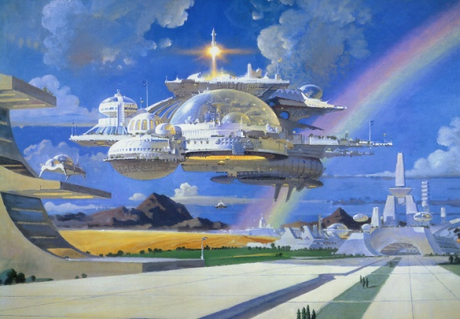
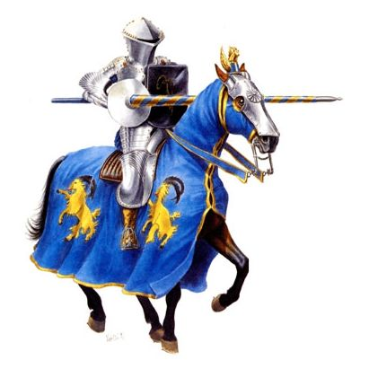
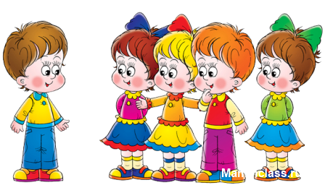
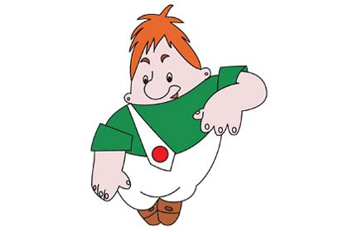
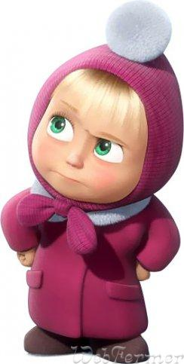
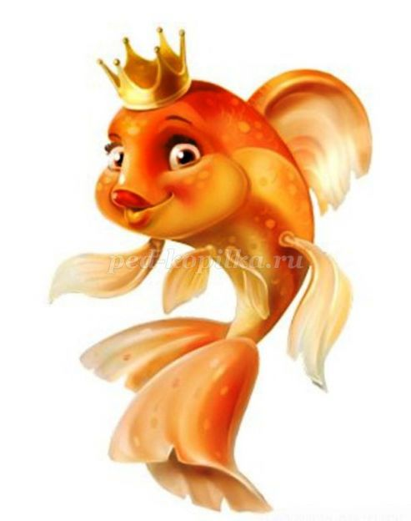
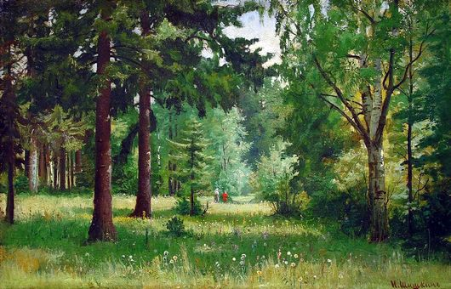
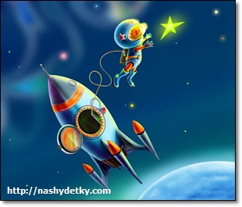
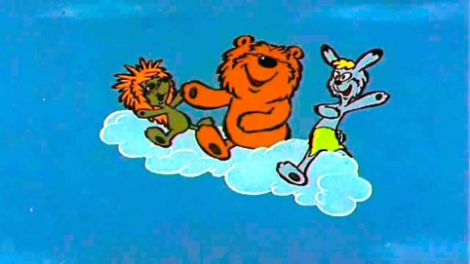
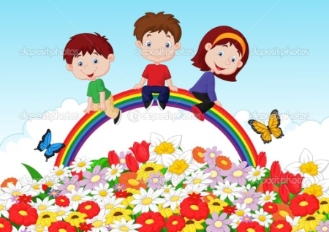
Технология решения проблем «5 шагов»
1 | Изменение ситуации во времени. Представьте, что прошел 1 год… | 2017
2 | Предположите, что у вас в наличии все необходимые ресурсы.
3 | Пригласите воображаемого Помощника.
4 | Измените пространство (место) и возможно проблема получит необычное решение
5 | Посмотри на проблему с другой точки обзора

Slide 4
МОЛОДЦЫ !

